Slide 1
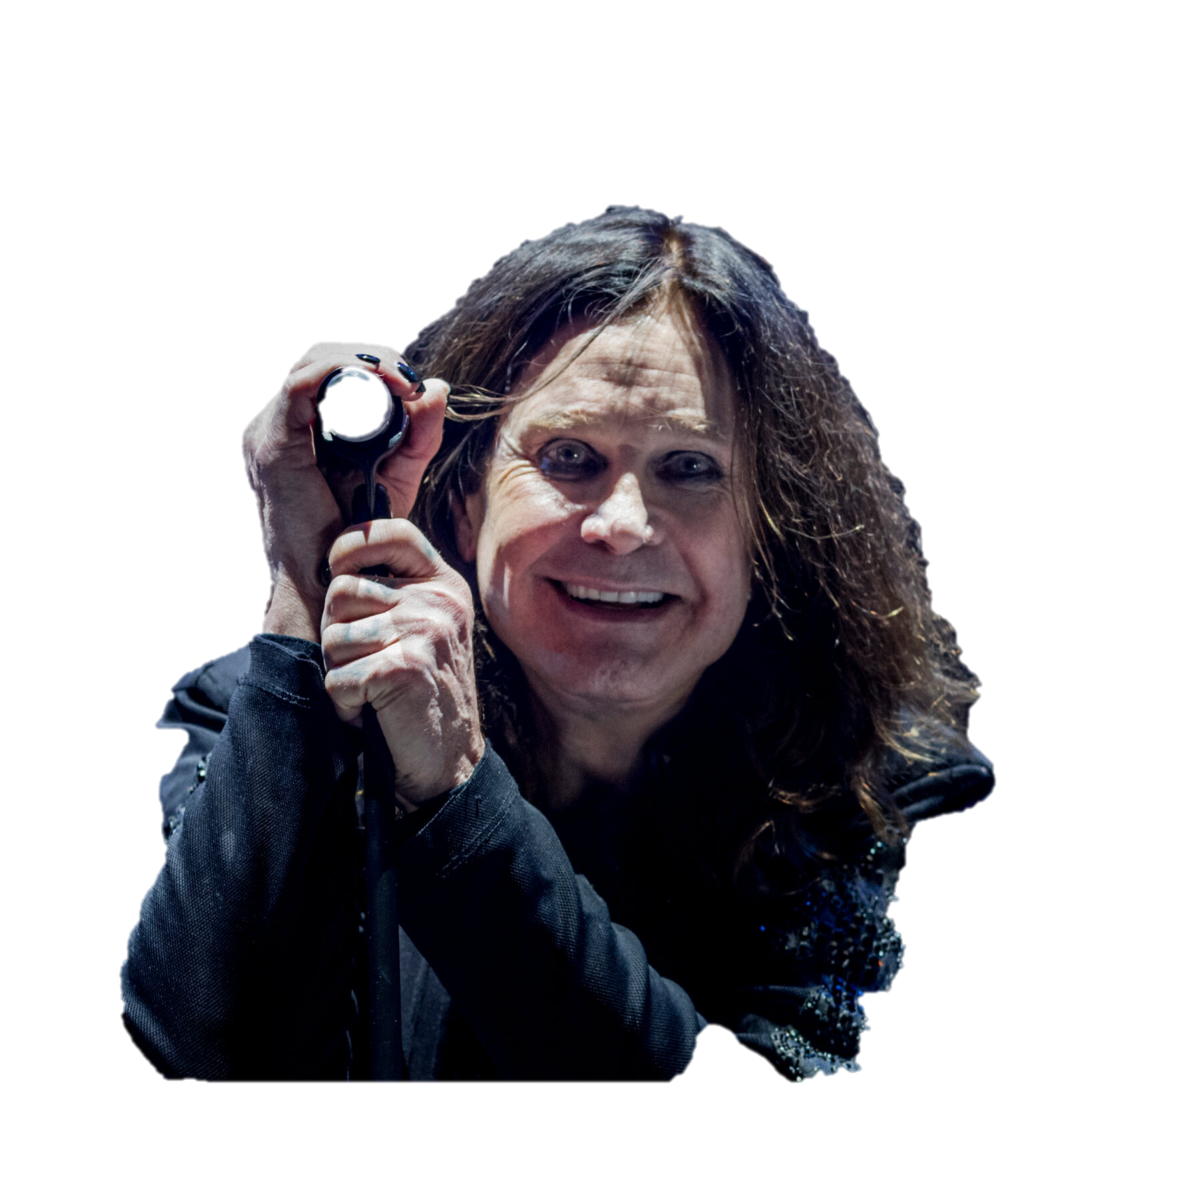
Redes de Computadores e Aplicações Modelo OSI
RAFAEL ZAMBONI

Slide 2
Protocolos
Protocolo é a “linguagem” usada para computadores “conversarem” em uma rede
Vários protocolos
Encapsulamento

Slide 3
Modelo Teórico OSI
ISO (International Organization for Standardization) desenvolveu um modelo de referência OSI (Open Systems Interconnection)
Modelo OSI é um modelo de 7 camadas, criada para rede de comutação de pacotes

Slide 4
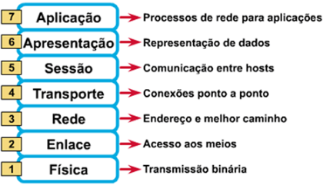

Slide 5
Resumo das Camadas
7 – Aplicação | Interface com aplicações e usuário (HTTP, DNS, FTP)
6 – Apresentação | Formato, codificação e criptografia (SSL/TLS)
5 – Sessão | Gerencia sessões e diálogos
4 – Transporte | Entrega confiável e controle de fluxo (TCP/UDP)
3 – Rede | Roteamento e endereçamento (IP)
2 – Enlace | Comunicação local e MAC (Ethernet, Switch)
1 – Física | Meio físico e sinais (cabos, Wi-Fi, fibra)

Slide 6
Camada de aplicação
Interface entre a pilha de protocolos e o aplicativo
Exemplos: HTTP (web), FTP(transferência de arquivos) NFS (compartilhamento de arquivos) e SMTP (e-mail)

Slide 7
Apresentação
Camada de tradução, converte os dados recebidos em um formato comum. Pode ter outros usos como compressão de dados e criptografia
Exemplo: SSL

Slide 8
Sessão
Permite estabelecimento de sessão. Na sessão são definidos como será a transmissão e pode-se usar marcadores para controlar a comunicação.
Na prática o controle de sessão normalmente é feito a nível de aplicação

Slide 9
Transporte
Responsável por pegar os dados enviados da camada de sessão e dividi-los em segmentos (pacotes) e na recepção remontar a mensagem original.
Funções
Protocolo que opera
Controle de fluxo
Verificação de erros, perdas duplicação
Qualidade de serviço

Slide 10
Transporte
Exemplos: TCP e UDP
TCP Orientado a conexão
UDP Não orientado a conexão

Slide 11
Rede
Endereçamento lógico dos pacotes e tradução de endereços lógicos em endereços físicos e priorização de pacotes
Rota que os pacotes irão percorrer
Exemplo: IP
Equipamentos: Roteadores

Slide 12
Link de dados
Também chamada de enlace
Pega os pacotes de dados e transformam em quadros ou células que serão trafegados pela rede.
Exemplo: Ethernet
Equipamento: Switches

Slide 13
Física
Pega os quadros e transformam em sinais compatíveis com o meio.
Exemplo: Placas de rede, HUBS

Slide 14
Estrutura em camadas
Objetivos
Reduzir complexidade
Padronizar interfaces
Facilitar engenharia modular
Assegurar interoperabilidade de tecnologias
Acelerar evolução
Simplificar o entendimento

Slide 15
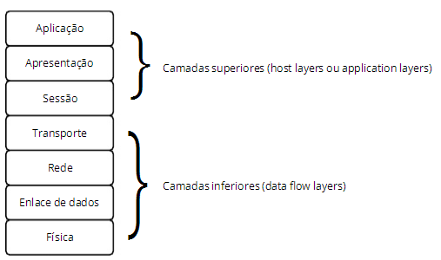
Modelo OSI

Slide 16
Camada Física
Funções:
Representação dos bits (nível elétrico, duração do sinal, codificação)
Forma e nível dos pulsos opticos
Mecânica dos conectores
Função de cada circuito do conector

Slide 17
Camada física
Interface do meio físico:
Par trançado – Unshielded Twisted Pair (UTP) cat5, cat5e, cat6;
Fibra óptica monomodo ou multimodo;
Cabo coaxial 10base2, 10base5
Wireless

Slide 18
Camada de enlace de dados
Funções:
Endereços físicos de origem e destino
Define protocolo da camada superior
Topologia de rede
Sequência de quadros
Controle de fluxo

Slide 19
Camada de rede
Funções
Tratamento dos problemas de rede: congestionamento
Escolha das melhores rotas
Define endereços lógicos de origem e destino associados ao protocolo
Interconecta diferentes camadas de enlace de dados

Slide 20
Endereçamento – Método de atribuição de endereço e de localização de um host em uma rede.
Roteamento – identifica o processamento e direcionamento de pacotes de dados de uma rede para outra.

Slide 21
Camada de transporte
Recebe os dados da camada de sessão, divide e passa para a camada de rede
Garante que todas as partes cheguem corretamente ao destino
Implementa uma conversação fim-a-fim
Responsável pelo término e pela criacao de conexão
Controle de fluxo fim-a-fim

Slide 22
Identifica as aplicações da camada superior
Oferece serviços confiáveis ou não para a transferência de dados.

Slide 23
sessão
Gerencia o controle de diálogos, permitindo a conversação em ambos os sentidos ou em apenas um
Sincronização do diálogo (transferência de arquivos, programas)

Slide 24
Camada de apresentação
Realiza funções de forma padrão, conversão de códigos de caracteres (EBCDIC, ASCII)
Compressão, criptografia, codificação de inteiro, ponto flutuante etc.

Slide 25
Camada de aplicação
A camada de aplicação define uma variedade de protocolos necessários à comunicação.
Correio eletrônico
Áudio
Vídeo
Acesso remoto

Slide 26
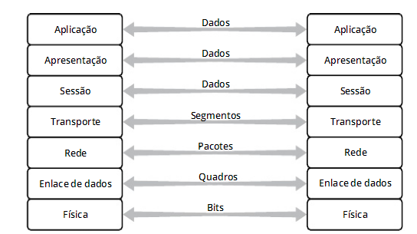
Comunicação fim a fim

